Slide 1
冒險30
用 transformers 快速打造文字生成器

Slide 2

01 Hugging Face 的 transformers 套件
Hugging Face 的 transformers 套件
安裝transformers套件
在自己電腦上安裝 Anaconda 的，記得要打開終端機!

Slide 3
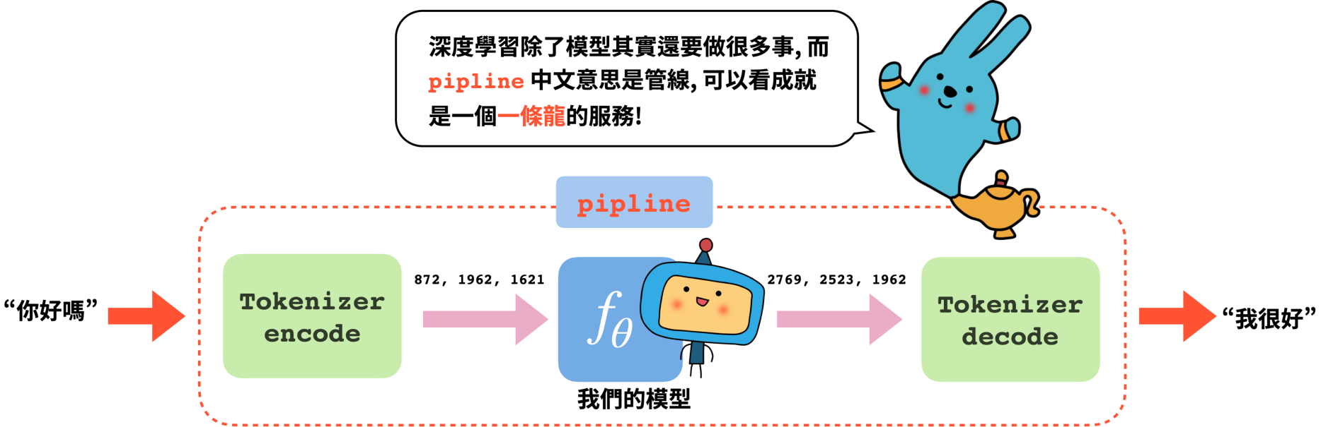
02 pipeline 一條龍服務
trasnformers 套件當中的 pipeline

Slide 4
03 一行打造一個唬爛機器人
讓電腦幫我們腦補出後面的句子
讀進pipeline的相關模型
輸入一段文字
最後輸出是一個串列的輸出。所以要嘛就是用輸出的第0 個元素，要嘛就明白說要接串列裡的東西，而不是把整個串列接下來。

Slide 5
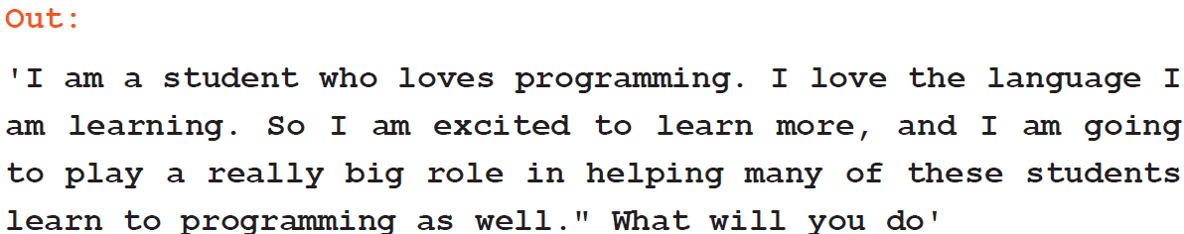
03 一行打造一個唬爛機器人
欣賞一下生成器的成果

Slide 6
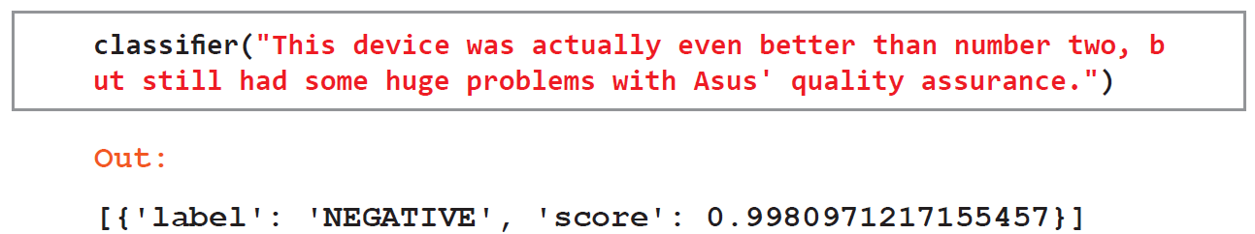
04 不訓練就可以做情意分析
pipeline 做情意分析
讓電腦判斷正評還是負評

Slide 7
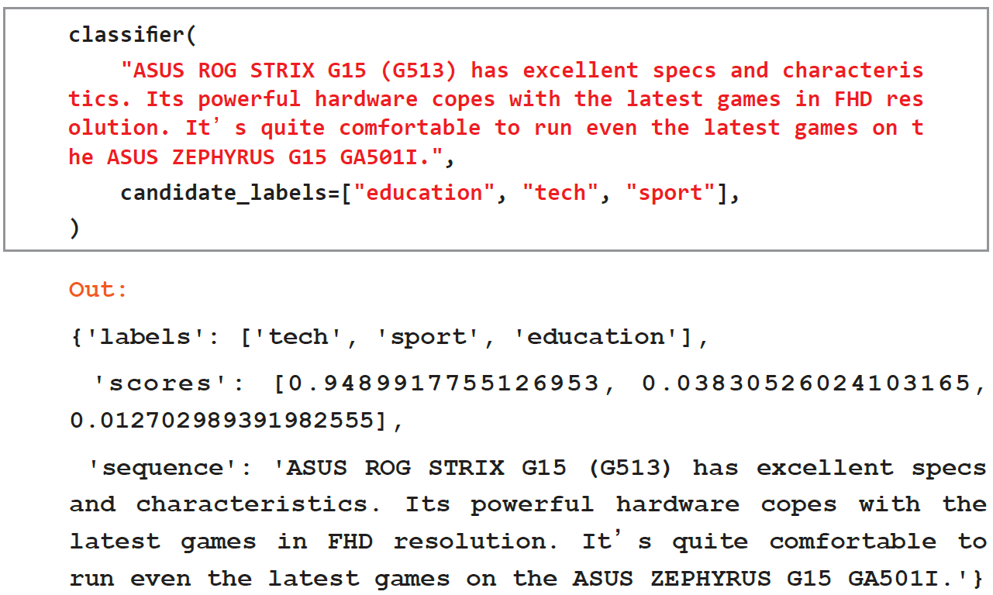
05 Zero-Shot 的文字分類！
Pipeline打造分類器
文字分類 : “education”、“tech”、“sport” 三類

Slide 8
05 Zero-Shot 的文字分類！
Pipeline打造分類器
結果它知道95% 機率是科技類，4% 是運動類，1% 是教育類。

Slide 9
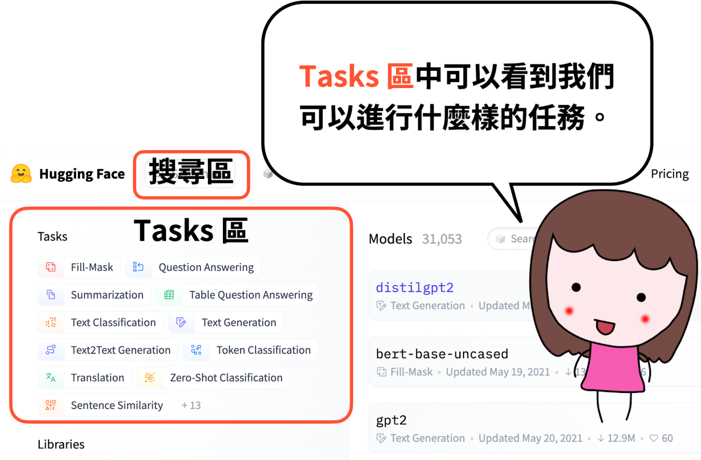
06 尋找適合的模型
Hugging face 上的寶藏模型們
官方 pipeline 說明:
https://huggingface.co/docs/transformers/main_classes/pipelines
各種模型:
https://huggingface.co/models

Slide 10

07 中文的 GPT-2 唬爛王
台灣中央研究院CKIP Lab的中文GPT-2 模型

Slide 11
07 中文的 GPT-2 唬爛王
Ckiplab 的中文 gpt2 生成器
指定中文的gpt2生成模型 (搜尋 ckiplab 會找到中文的 GPT-2 模型)
隨便輸入一段中文句子

Slide 12
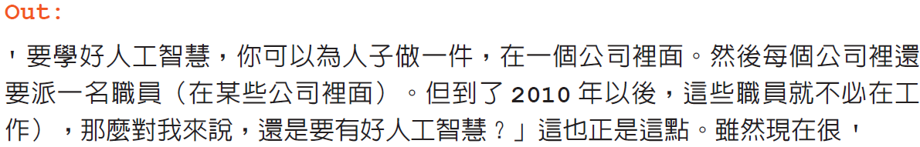
07 中文的 GPT-2 唬爛王
Ckiplab 的中文 gpt2 生成器
其實還是可以用text_zh[‘generated_text’]來看生成的內容，但會發現字和字中間會空一個空格。這邊這段程式就是去除中間的空白。

Slide 13

08 中文的情意分析！
Raychanan/bert-base-chinese-FineTuned-Binary-Best 模型
指定中文情意分析模型
我們這次一樣做正負評分析!

Slide 14
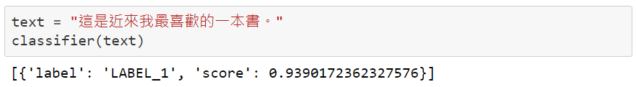
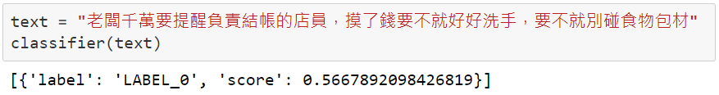
08 中文的情意分析！
試試中文情意分析的結果
明顯正評的例子
不那麼明顯的例子

Slide 15

冒險旅程 30
試著找一個你有興趣的任務，用transformers 的pipeline 做出來吧！
有這麼多 transformers 的 NLP 模型，你能不能想一些有創意的應用方式呢？

